Slide 1

Школа дракончика Саввы Звук С
Выполнила: учитель-логопед МАДОУ №14 «Сказка»
Полянская Светлана Анатольевна
Г. Великий Новгород.

Slide 2

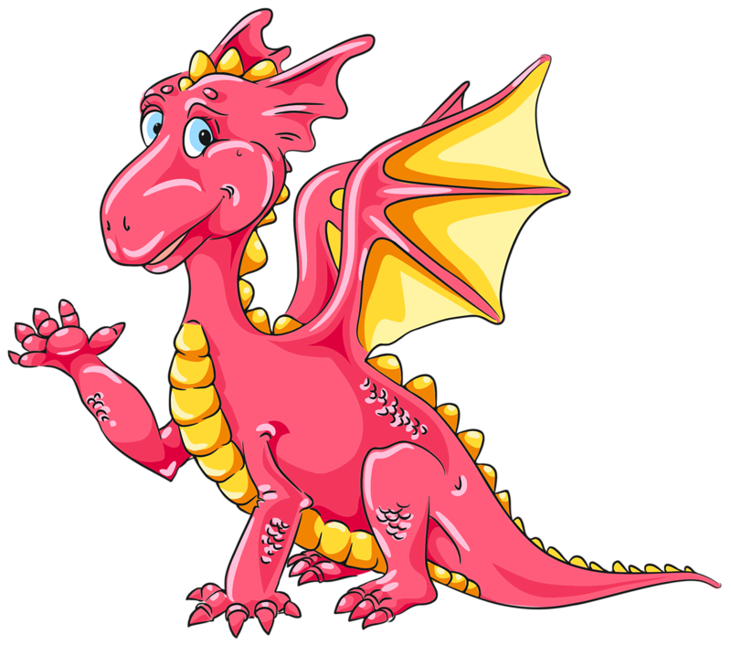

Школа дракончика Саввы Звук С

Slide 3

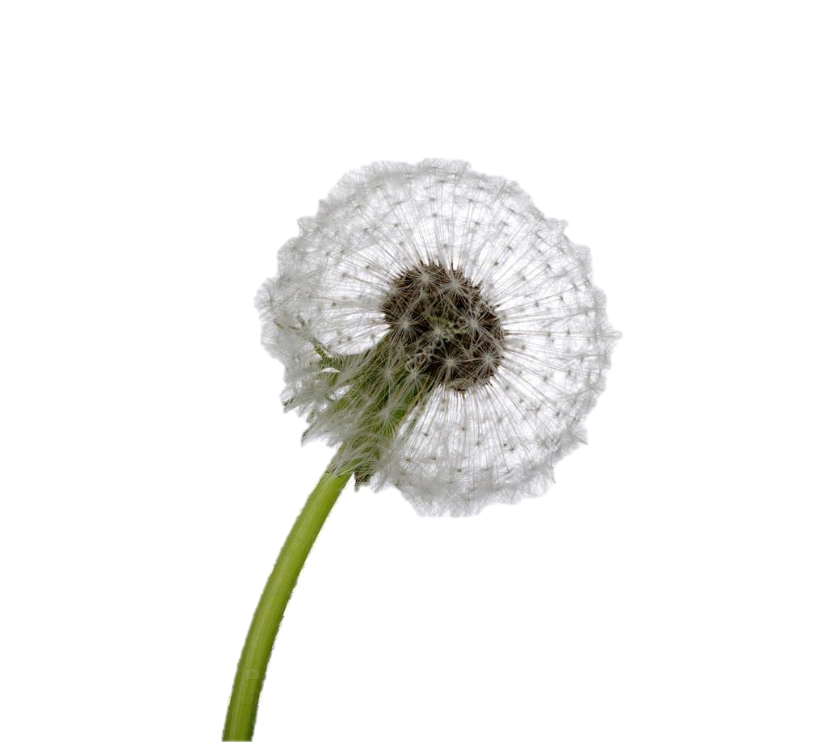
Дракончик Савва подул на одуванчик и зонтики со слогами разлетелись.
Повтори слоги.
СО
ОС
АС
са
СУ
УС
СЫ
ЫС

Slide 4
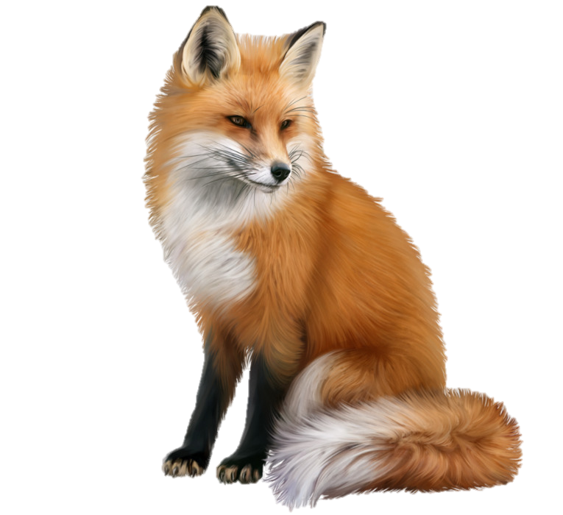

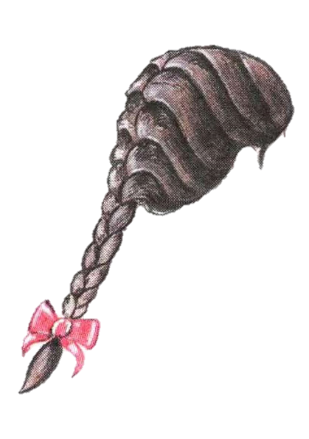
Помоги Савве…
Доскажи слог са, чтобы получилось слово.
ЛИ
СА
О
СА
КО
СА

Slide 5
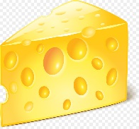
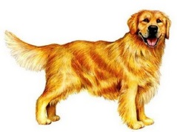

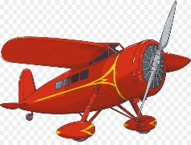
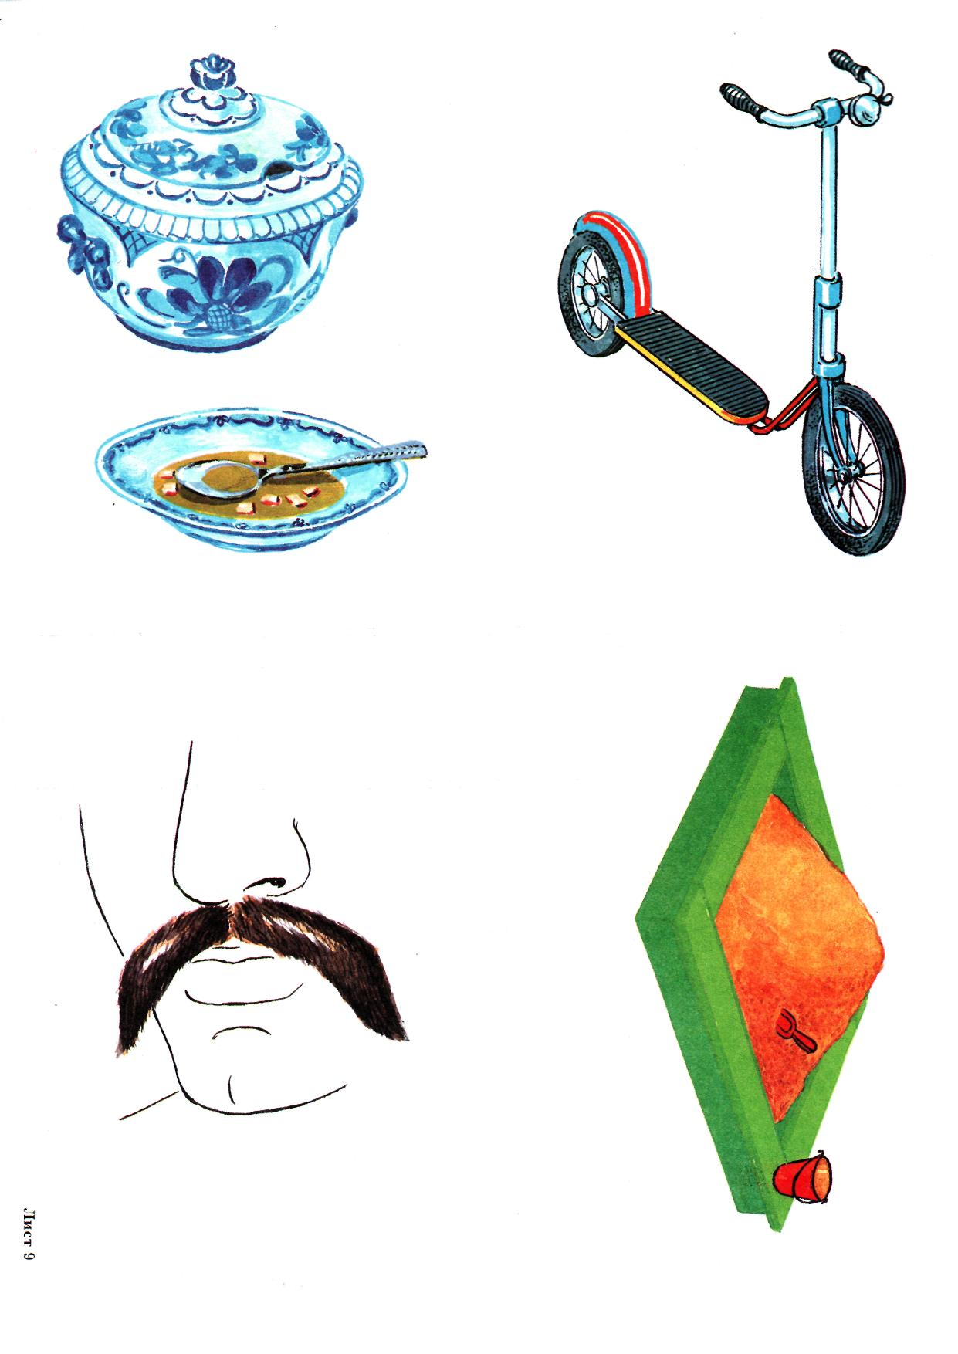
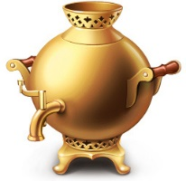
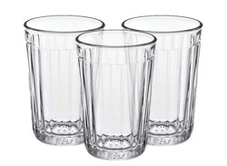
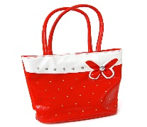

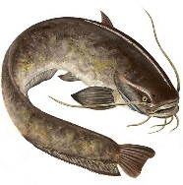
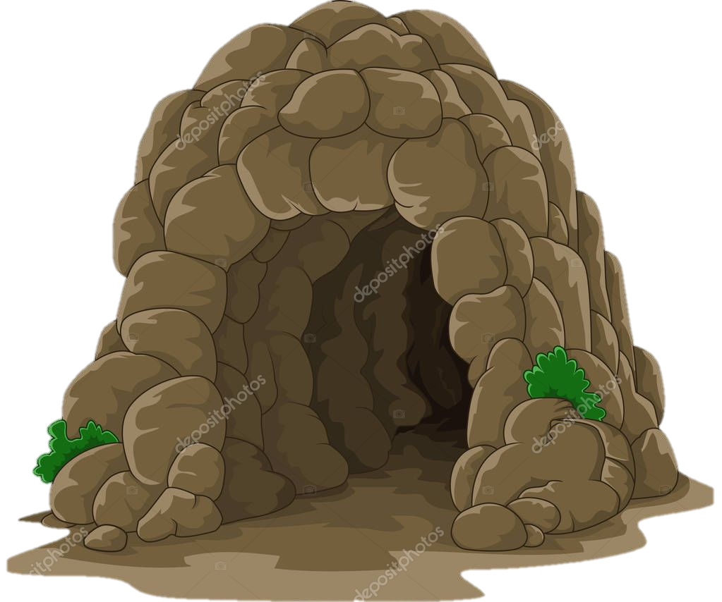
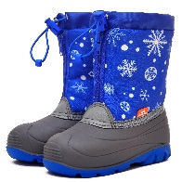
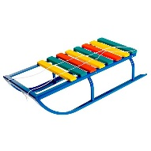
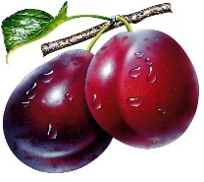
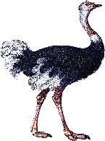
Помоги дракончику Савве добраться до пещеры, при этом четко произноси слова со
звуком С

Slide 6
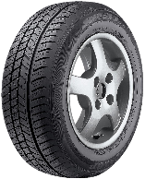
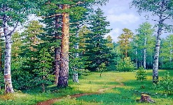


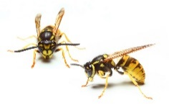
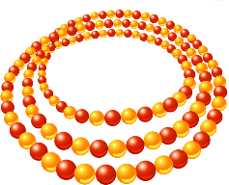
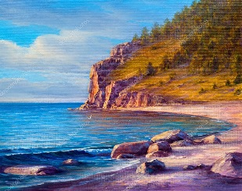
Повтори чистоговорки.
Са-са-са - под кустом сидит лиса.
Со-со-со - у Сони колесо.
Су-су-су - грибы выросли в лесу.
Сы-сы-сы - на стене висят часы.
Ас-ас-ас - у нас дома квас.
Ос-ос-ос - на поляне много ос.
Ус-ус-ус - у Сони много бус.
Ыс-ыс-ыс - мы пошли гулять на мыс.

Slide 7
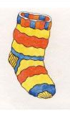
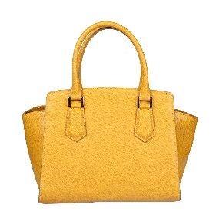

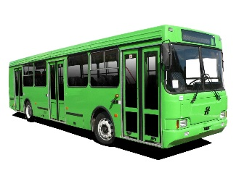
Посчитай с дракончиком….
4
3
4
3
2
5
2
5
1
6
1
6
1
6
1
6
2
2
2
5
5
3
4
3
4

Slide 8
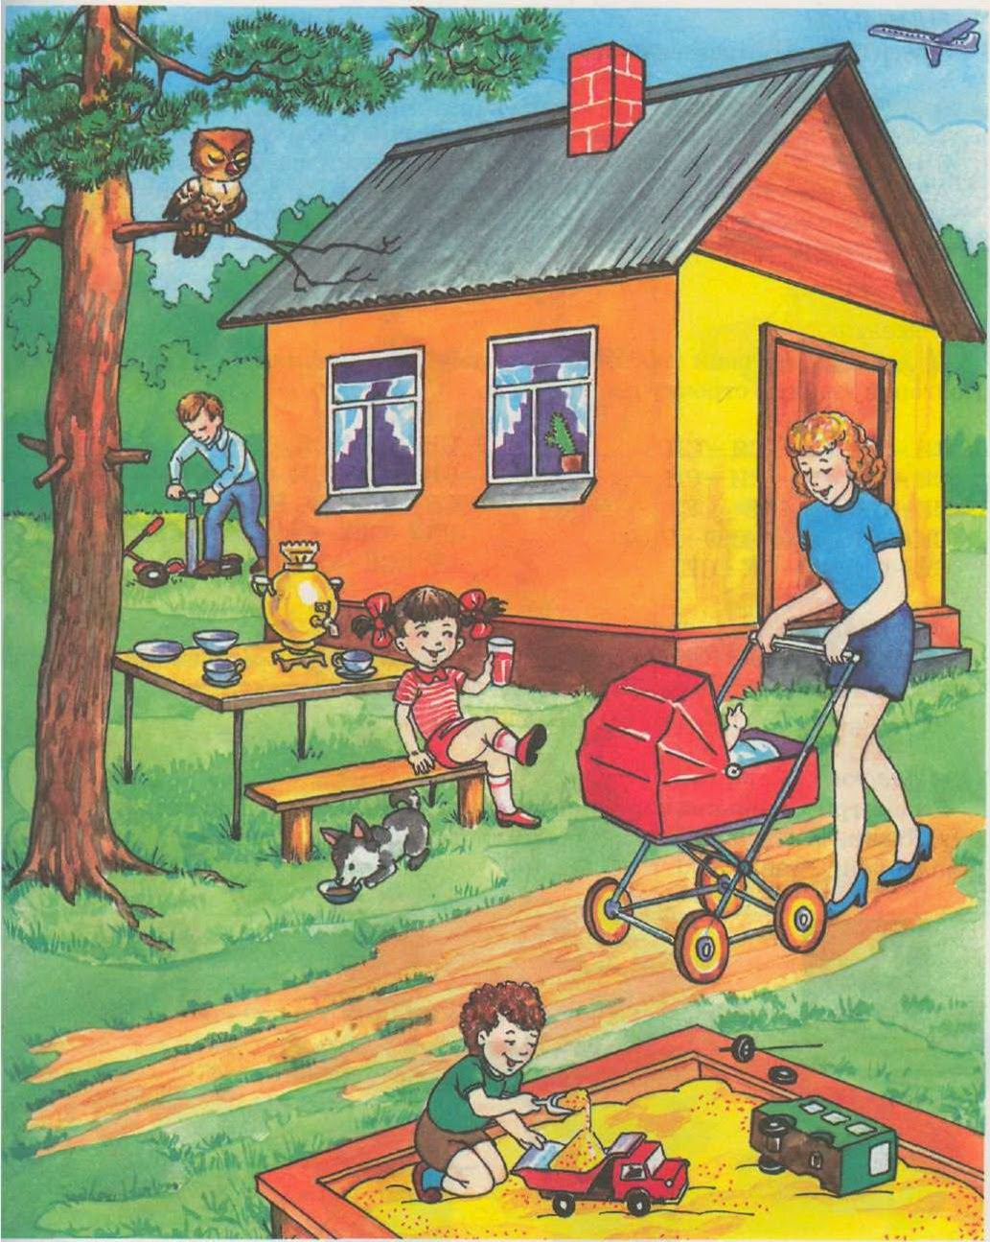

Проверь себя:
сосна,сова,самолет,велосипед,насос,занавески,кактус,самовар,стол,скамейка,сок, собака, посуда, миска, коляска, песочница, песок, самосвал, автобус, колесо, совок.
Помоги дракончику Савве найти все картинки со звуком с

Slide 9
Найди и назови слова, где звук С стоит в начале слова
С

Slide 10
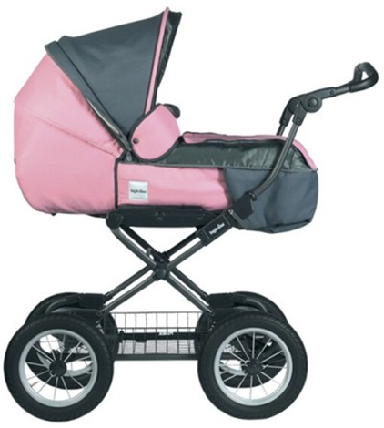
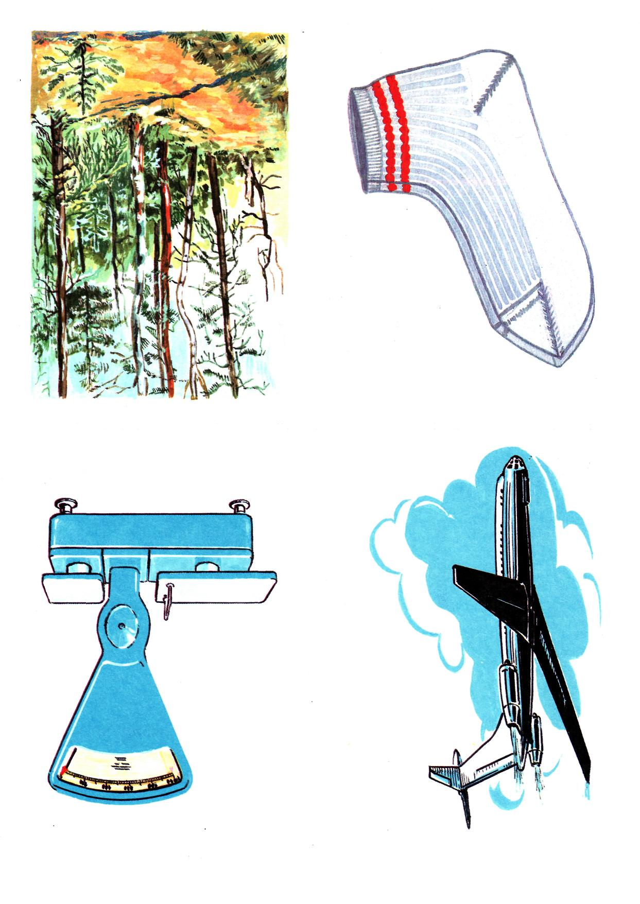

Slide 11
Найди и назови слова, где звук С стоит в середине слова
 | С

Slide 12
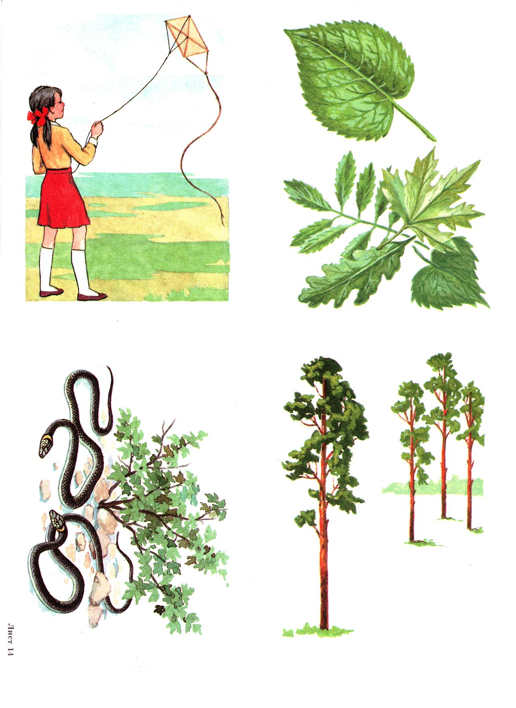
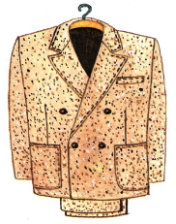
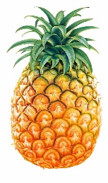

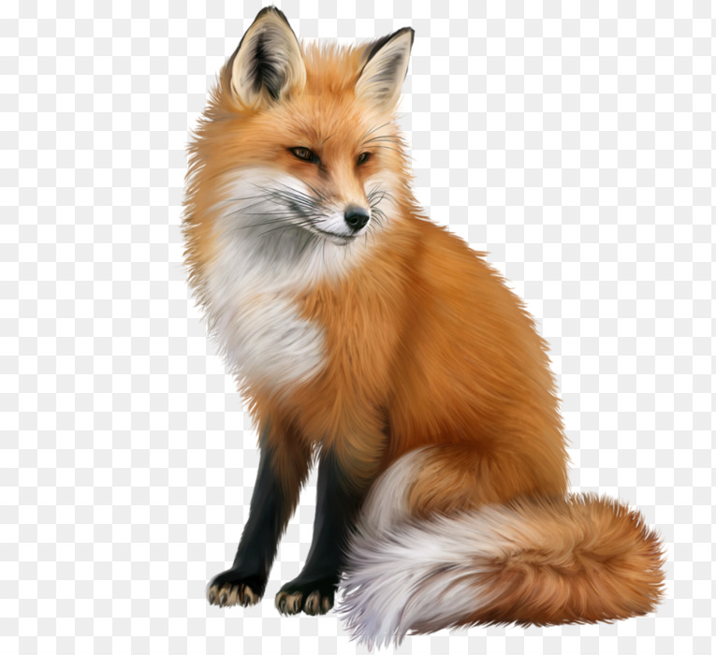


Slide 13
Найди и назови слова, где звук С стоит в конце слова
 |  | С

Slide 14

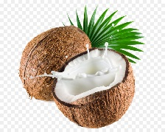

Slide 15
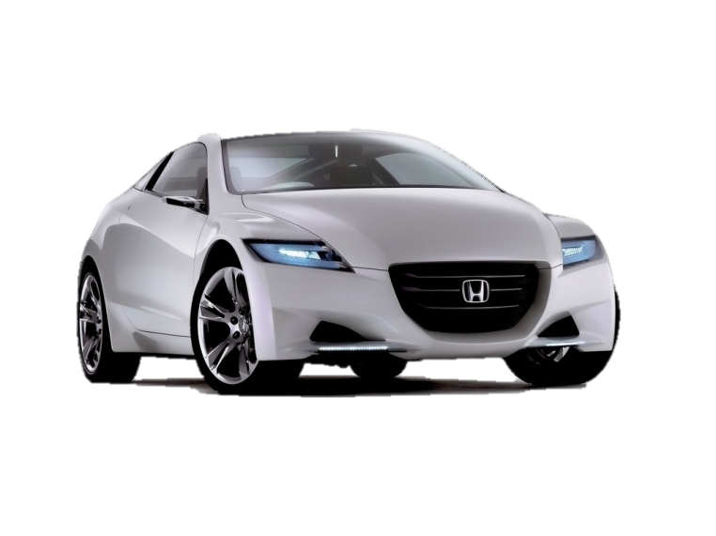
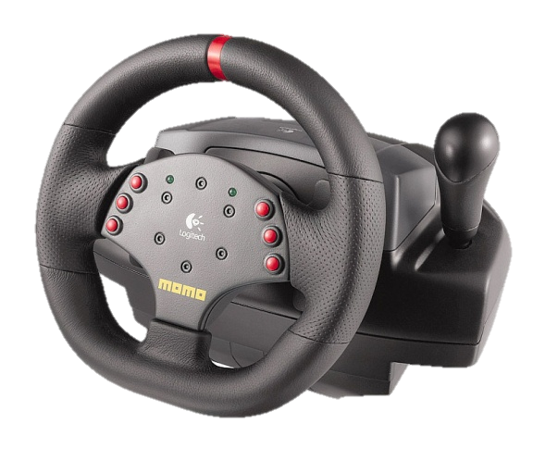
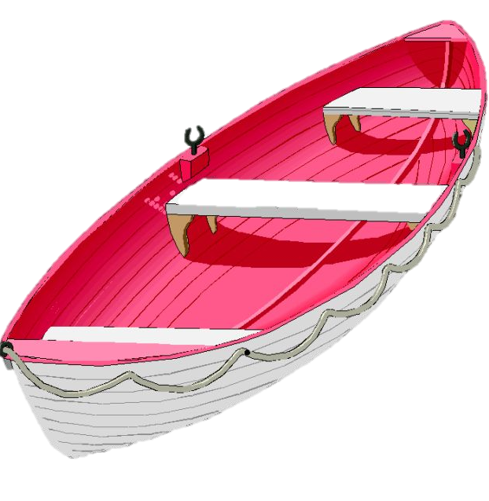
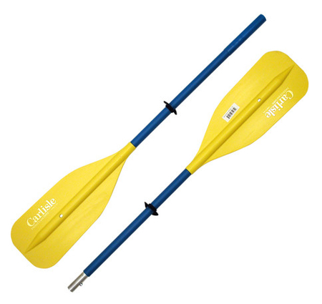

Помоги Савве подобрать подходящее слово со звуком С по образцу
Вода,
Палуба,
Весло

Slide 16
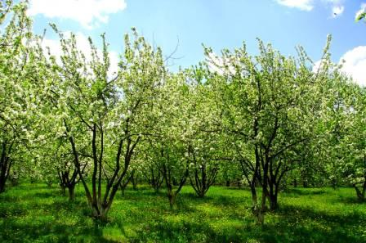

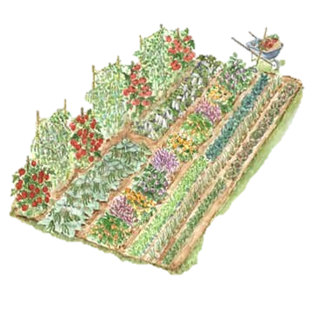
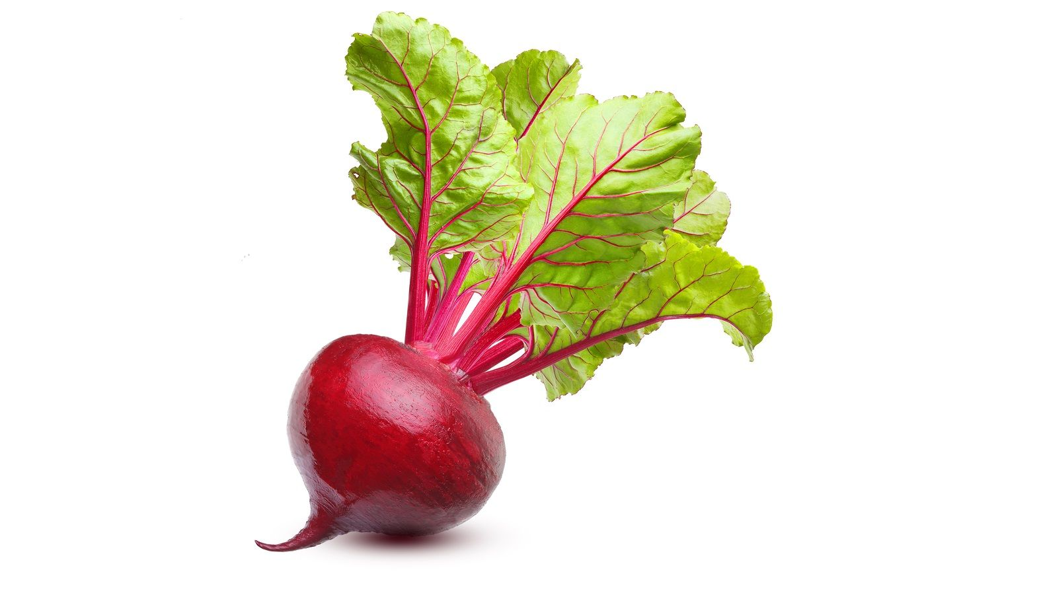
Тыква,
Помидор,
Свекла

Slide 17
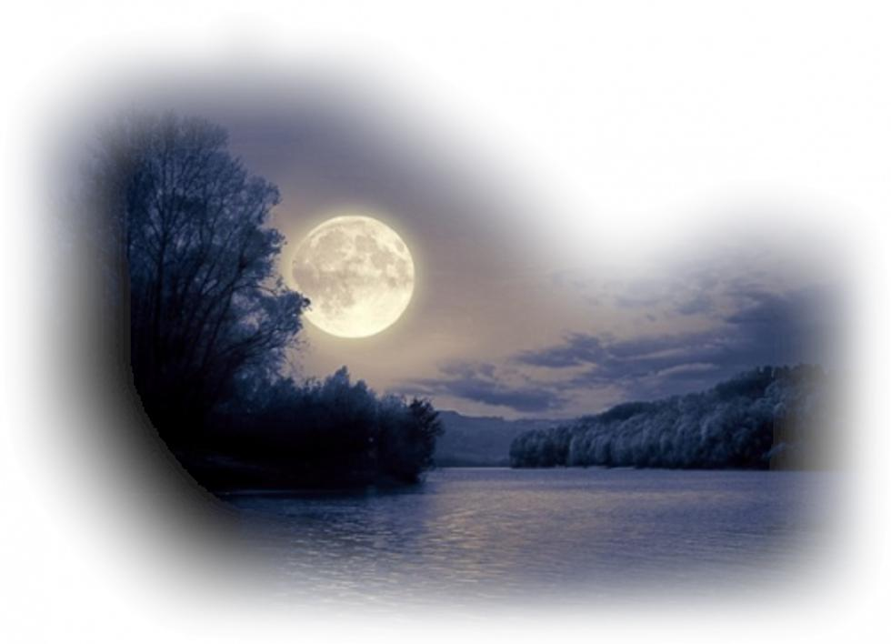



Звезда,
Комета,
Солнце

Slide 18
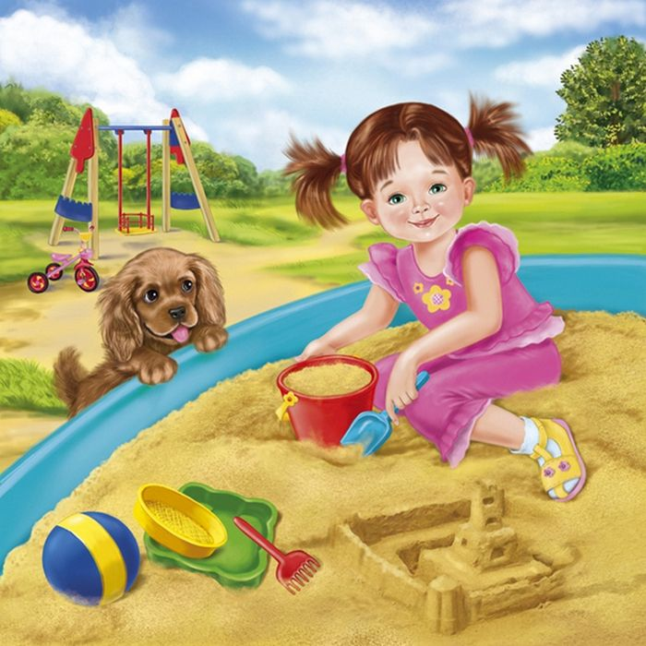
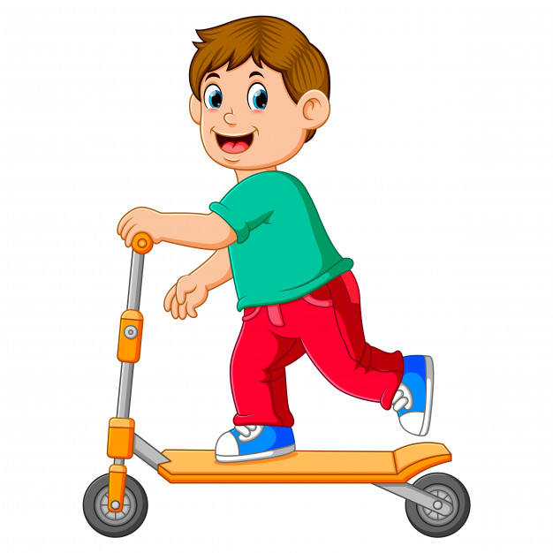

Помоги дракончику Савве.
Составить
предложение по картинкам.
Саня катается на самокате.
Соня совком насыпает песок.

Slide 19

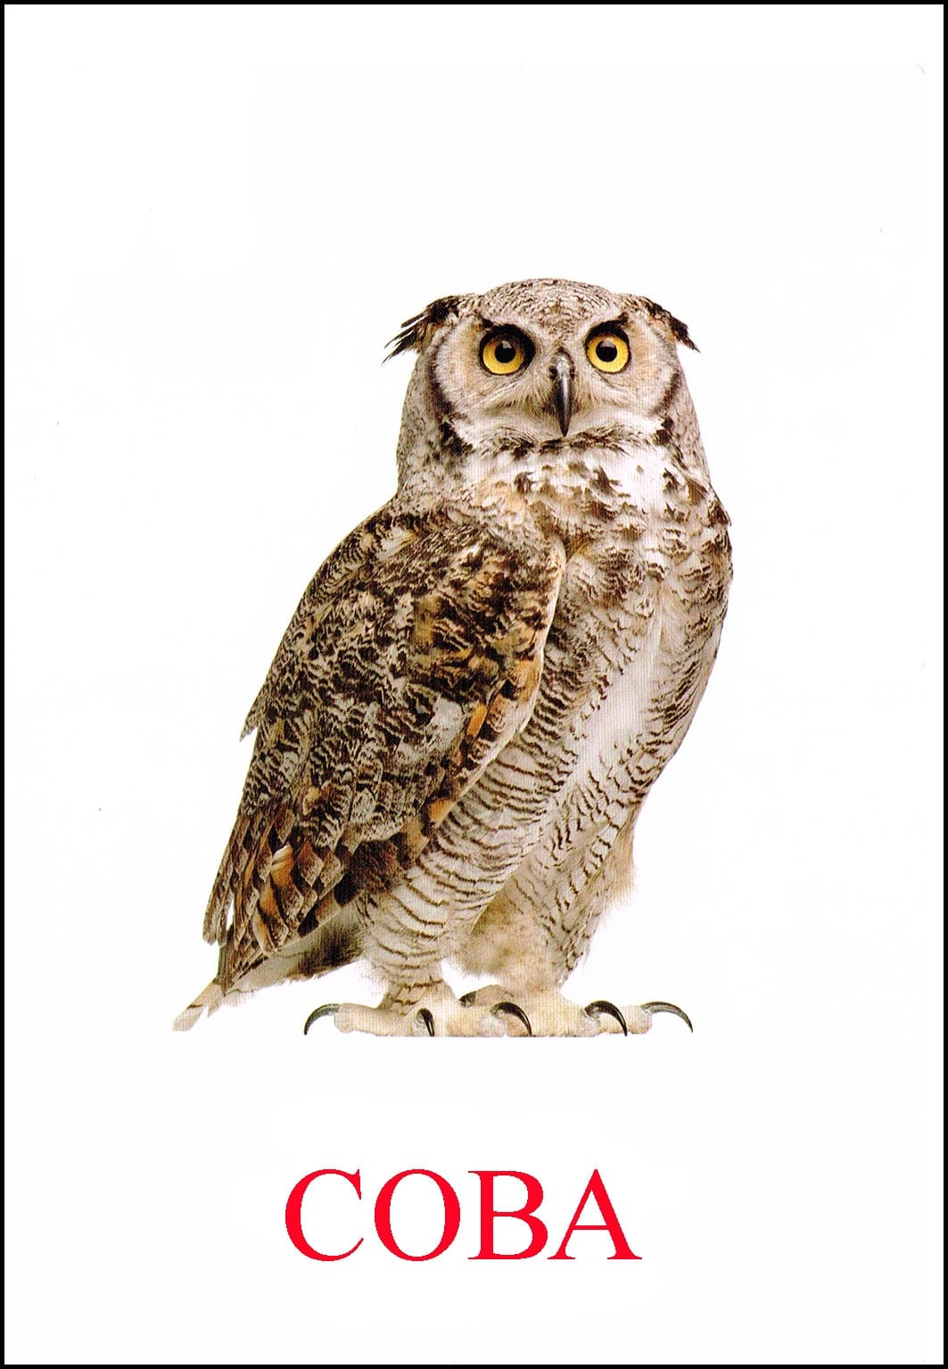
Отгадай загадки
Всю ночь летает-
Мышей добывает.
А станет светло-
Спать летит в дупло.

Slide 20
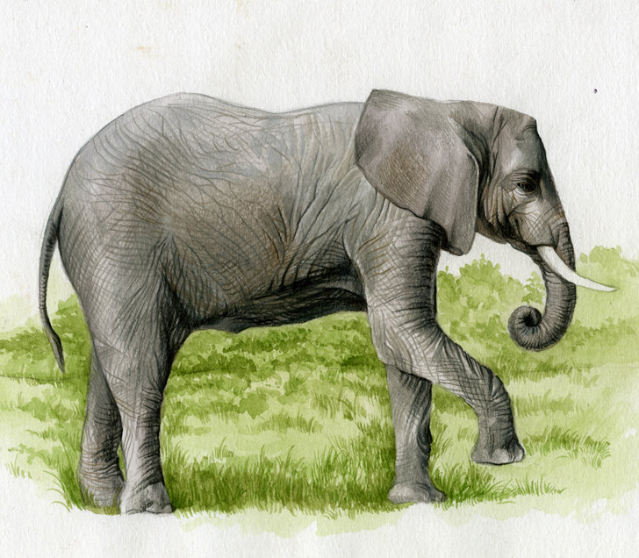
Очень много силы в нем,
Ростом он почти что с дом.
У него огромный нос,
Будто нос лет тыщу рос.

Slide 21
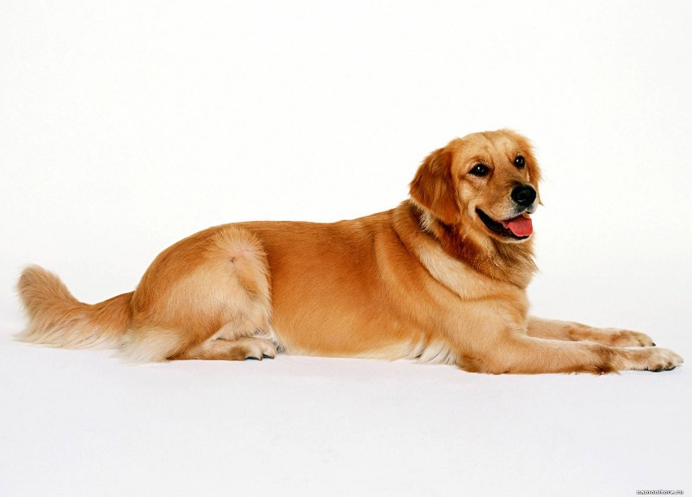
Заворчал живой замок,
Лег у двери поперек.
Две медали на груди,
Лучше в дом не заходи.

Slide 22
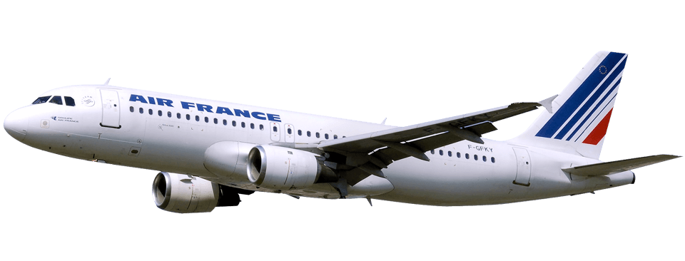
Что за птица:
Песен не поет,
Гнезд не вьет,
Людей и груз везет?

Slide 23
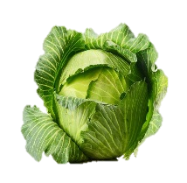
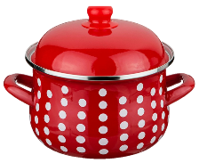
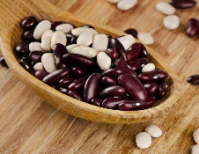





Повтори каждое предложение, заменяя картинки соответствующими словами. Перескажи рассказ и придумай ему название.
Однажды папа с сыном решили приготовить обед.
Они сделали салат из . В сварили
суп из .В приготовили солянку
с . В стаканы налили сок из .
Испекли кекс из . Накрыли на и
позвали маму. Какой получился вкусный обед!

Slide 24


МОЛОДЕЦ!!!

